Slide 1

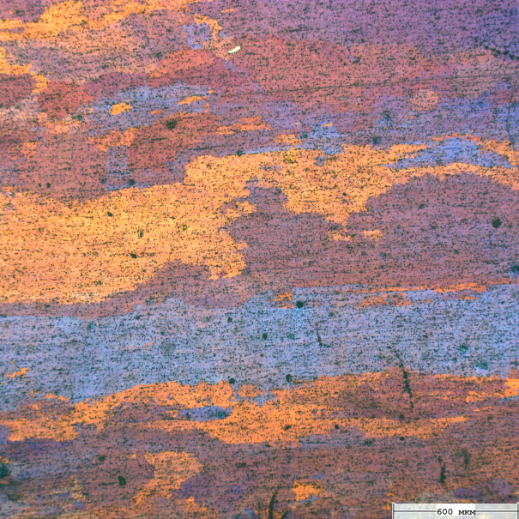
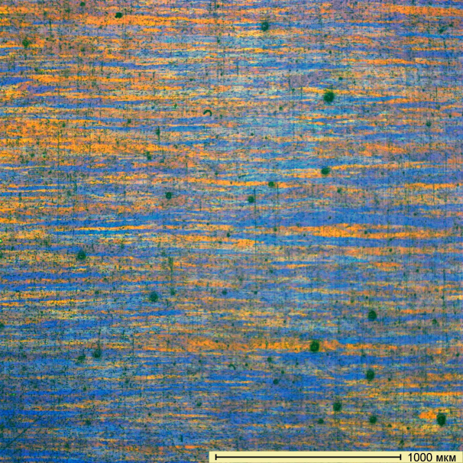
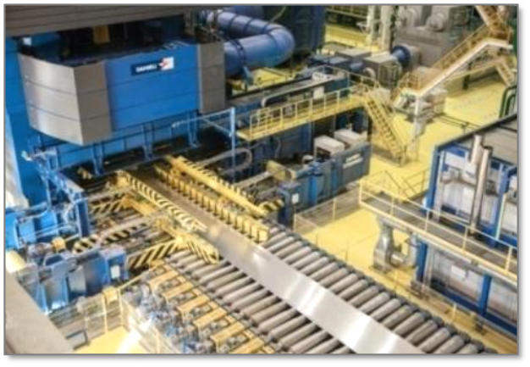
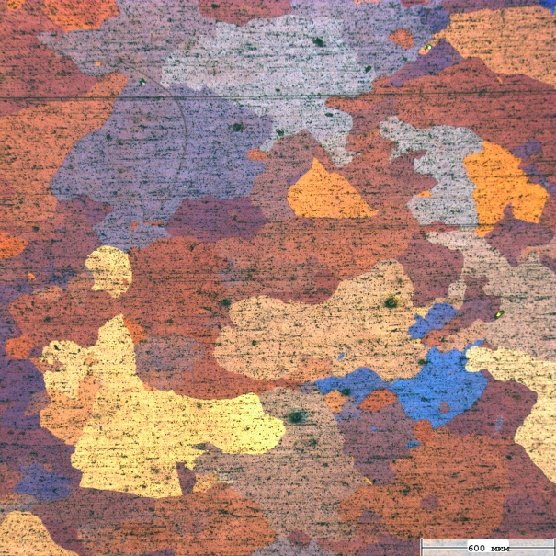
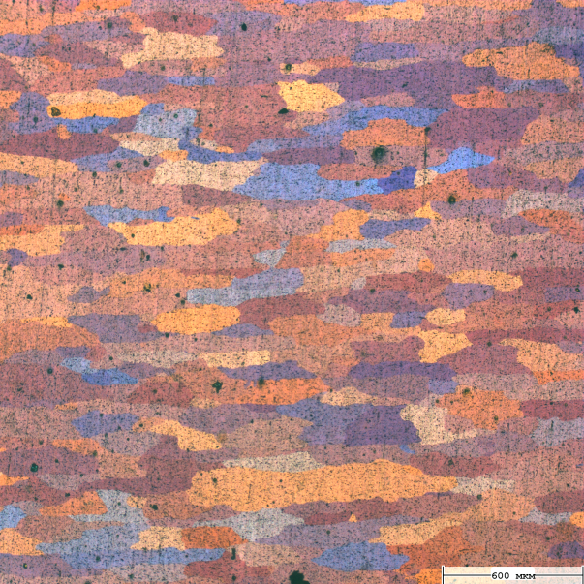
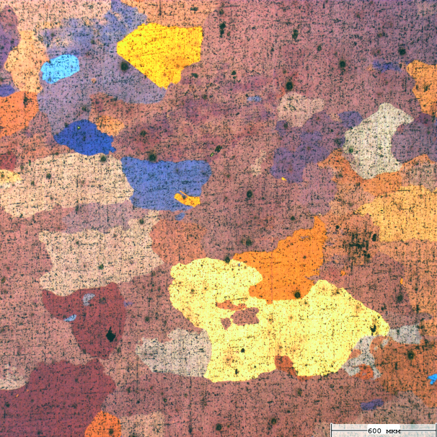
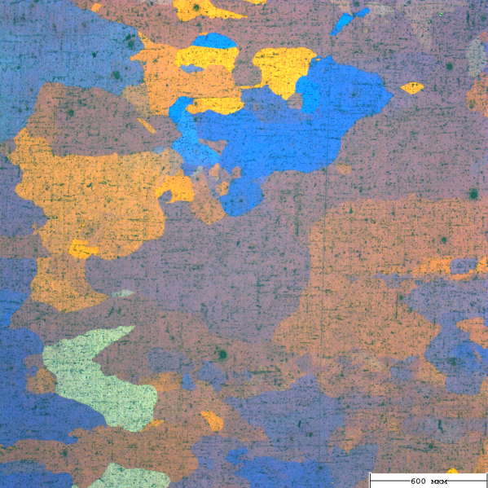
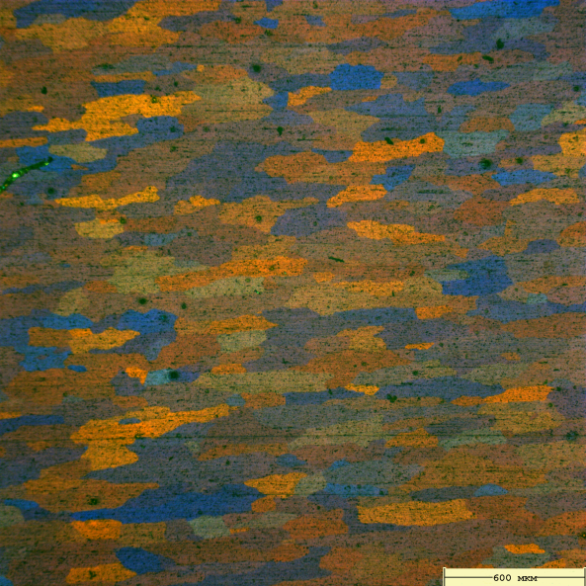
влияние РЕЖИМОВ ОТЖИГА ХОЛОДНОКАТАНЫХ РУЛОНОВ алюминиевых сплавов серии 2ХХХ
НА получаемый РАЗМЕР ЗЕРНА и МЕХАНИЧЕСКИЕ СВОЙСТВА
ОАО «Каменск-Уральский металлургический завод»
Цель работы: изучение влияния процессов нагрева слитков перед горячей прокаткой и процессов окончательного отжига холоднокатаных плакированных рулонов сплавов серии 2ххх на получаемый размер зерна и уровень механических свойств
Микроструктура образцов планшета сплава А5 при различной выдержке при температуре нагрева под горячую прокатку
Технологический цикл изготовления холоднокатаных плакированных листов:
горячая прокатка слитков с планшетами в подкат толщиной 20,0мм на черновой клети;
горячая прокатка в рулон толщиной 7,0 мм на черновой и чистовой клетях;
холодная прокатка рулона до конечной толщины с промежуточными отжигами в садочной печи;
окончательный отжиг рулона до состояния поставки «М» в садочной печи.
Режим 1
Исследование размера зерна в планшетах
при различной выдержке при нагреве под горячую прокатку ( Тн = 468ºС, скорость нагрева 30,5 ºС/час)
Режим нагрева | № режима | Величина зерна, мкм
 |  | Поперечное направление | В плоскости прокатки
Без термообработки | Режим 1 | <100 | 307÷332
Выдержка 30 минут | Режим 2 | 126 | 278
Выдержка 4 часа | Режим 3 | 132 | 318
Выдержка 8 часов | Режим 4 | 135 | 292
Выдержка 12 часов | Режим 5 | 127 | 339
Режим 2
Режим 3
Механические свойства образцов на различных этапах изготовления продукции
Состояние испытываемого образца | Толщина, мм | Временное сопротивление, МПа | Относительное удлинение, % | Размер зерна в основе, мкм | Размер зерна в плакировке, мкм | Толщина и качество плакирующего слоя, %
Горячекатаное | 7,0 | 205 | 8,2-8,9 | ≤100 | ≤250 | 5,5 отсутствие диффузии
Холоднокатаное | 1,0 | 265-270 | 2,1-2,8 | ≤100 | ≤150 | 5,2-5,4 отсутствие диффузии
Отжиг ЛНТО | 1,0 | 275 | 18,0 | ≤100 | ≤150 | 4,3 отсутствие диффузии
Двухступенчатый отжиг | 1,0 | 150-170 | 13,0-23,0 | 74-87 | 32-40 | 4,5-5,9 отсутствие диффузии
Требование НД: | 1,0 | 145-225 | ≥10,0 | ≤100 | ≤150 | ≥4,0 отсутствие диффузии
Стан горячей прокатки
Режим 4
Поперечное направление
Долевое направление
Линия непрерывной термической обработки
Исякаев Кирилл Тимиргалеевич
ОАО «КУМЗ» зам. начальника Нового Прокатного Комплекса по технологии
аспирант кафедры «Обработка металлов давлением» УрФУ. Научный руководитель – проф. ,д.т.н. Логинов Ю.Н.

